Slide 1


STATUS
MIJA SALUD
Ingeniería en Informática
Integrantes: Bárbara Poblete, Valentina Rojas, Yasna Vivar.
Docente: Fernando Herrera
Fecha: 13/09/2025

Slide 2
ÍNDICE
1. Compromisos pasados
2. En proceso
3. Avance del proyecto
4. Logros de la semana
5. Desvíos
6. Compromisos

Slide 3
COMPROMISOS PASADOS
  Registro e inicio de sesión de usuarios
  Programación de pantalla de ingreso de síntomas y escala EVA
  Lógica de categorización automática según criterios médicos oficiales
  Visualización de mapa con centros cercanos
  Implementación de estilos visuales, validación de formularios y botones funcionales

Slide 4
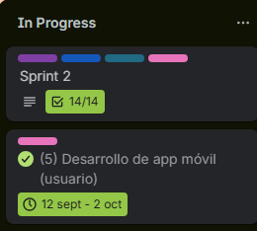
EN PROGRESO

Slide 5
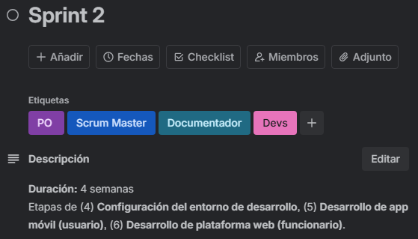
AVANCE DEL PROYECTO
Sprint 1: 3 semanas (LISTO)
Sprint 2: 4 semanas (En progreso)
Sprint 3: 2 semanas (PENDIENTE)
Sprint 4: 2 semanas (PENDIENTE)
Sprint 5: 2 semanas (PENDIENTE)
Sprint 6: 2 semanas (PENDIENTE)
Sprint 7: 1 semana (PENDIENTE)

Slide 6
LOGROS DE LA SEMANA
Se mantuvieron al día las tareas.

Slide 7
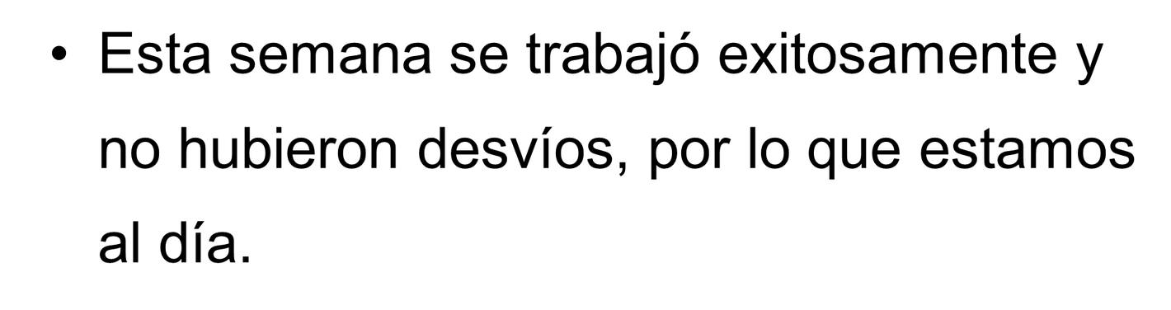
DESVÍOS

Slide 8
COMPROMISOS
  Creación login de funcionario
  Módulo de notificaciones de llegada
  Visualización de flujo de pacientes y estado clínico
  Gestor de noticias (crear, editar, eliminar)
  Desarrollo del sistema de roles, historial clínico y visualización del funcionario asignado

